Slide 1
Website Đơn Giản Về Shop Giày Sử Dụng PHP - MySQL
CASE STUDY Module 1
Võ Đăng Quang – C0820G1 – PHP

Slide 2
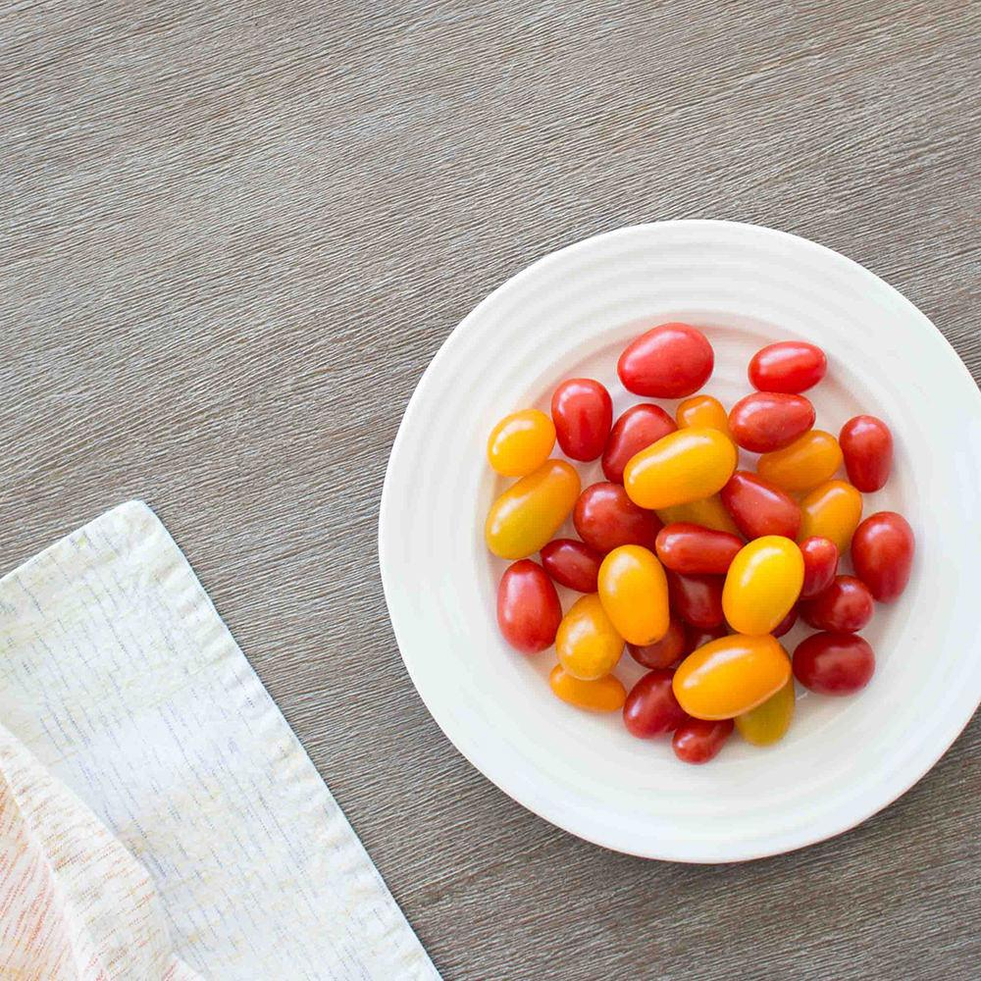
Giới thiệu
Module 2 cũng đã hoàn thành và đã học được rất nhiều kiến thức mới.
Có cơ hội để hệ thống lại kiến thức đã học và làm một dự án hoàn thiện
Sử dụng HTML, CSS, PHP, MySQL, JS và Bootstrap4 để viết trang. Và bao gồm 3 phần chính.

Slide 3
1.
Database
Sử dụng MySQL và bao gồm 7 bảng chính.
Dùng để lưu thông tin sản phẩm, nhóm hàng, thông tin order và thông tin khách hàng đặt mua

Slide 4
2.
Dashboard
Có phần đăng nhập theo tài khoản admin của chủ shop và có thể tạo thêm tài khoản nhân viên,
Quản lí thêm, sửa, xóa categories, products, users, customers, … và xác nhận đơn hàng.

Slide 5
3.
Trang chủ
Nơi khách hàng có thể vào xem sản phẩm, xem thông tin của hàng, liên hệ với nhân viên, để lại thông tin, tạo đơn, chọn sản phẩm vào giỏ hàng và thêm, bớt sản phẩm ở đó
Gồm Navbar, Slidebar, top giày bán chạy, top giày mới về, các bài viết liên quan đến giày, footer, giỏ hàng, tìm kiếm, các trang chi tiết sản phẩm ..

Slide 6

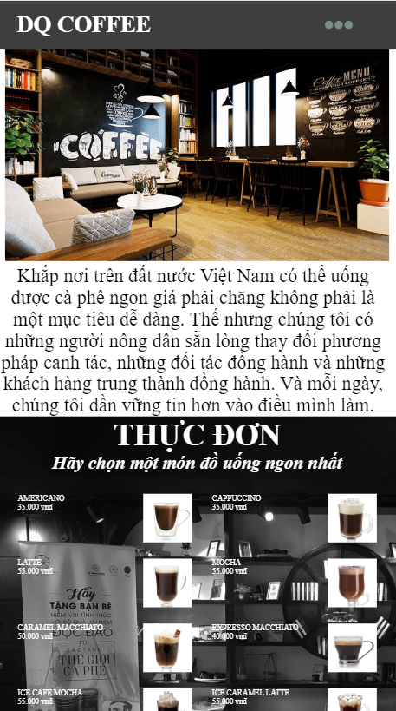
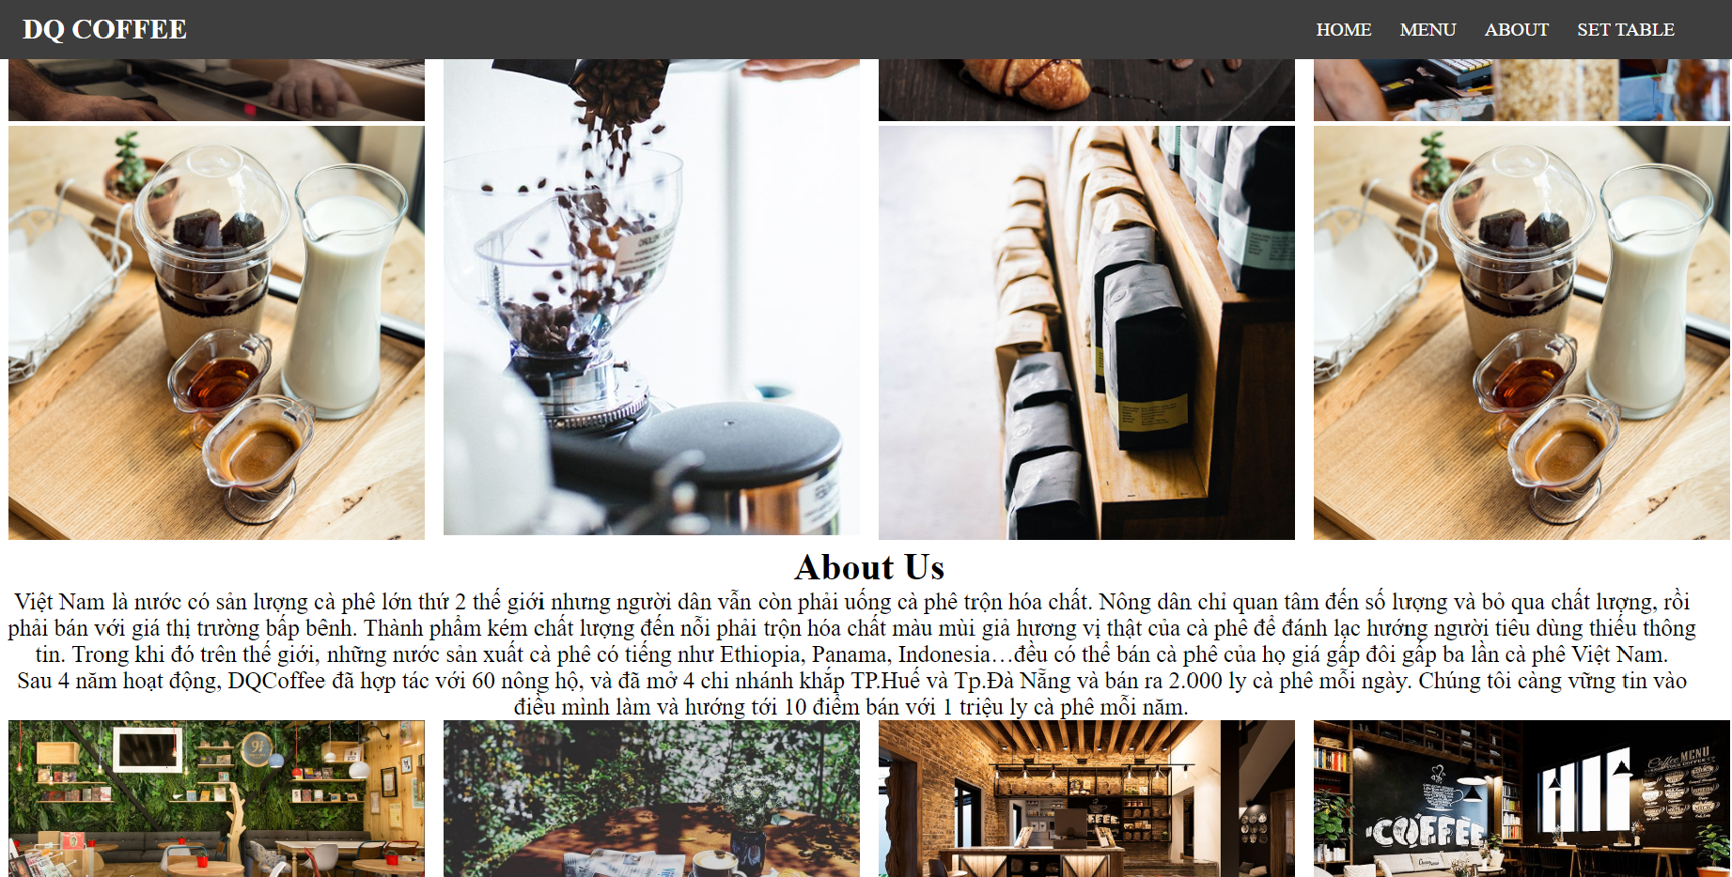
website
Link: https://mrquanggit.github.io/Kho-1/Casestudy/

Slide 7

Sau khoảng một khoảng thời gian hoàn thiện

Slide 8
THANKS!
Cám ơn các thầy, các anh chị và các bạn đã lắng nghe !

